Slide 1
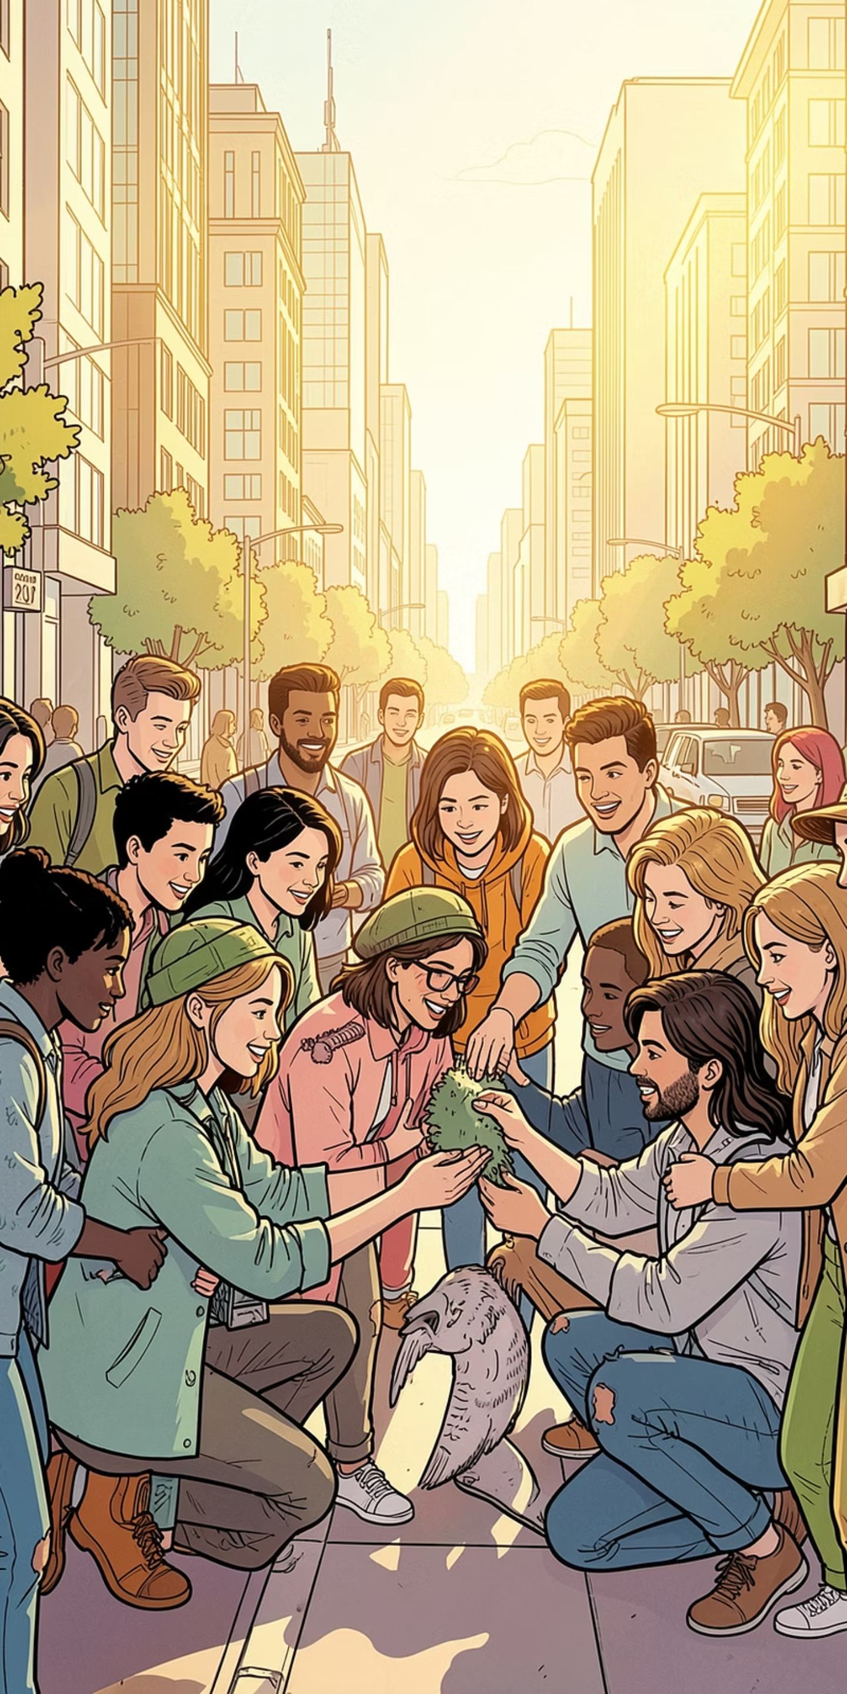
Суспільна безбар'єрність — основа людяності та взаємоповаги
Сьогодні поняття безбар'єрності стає невід'ємною частиною сучасного суспільства. Це не лише про пандуси чи ліфти. Насамперед безбар'єрність — це про ставлення людей одне до одного, повагу, підтримку та створення рівних можливостей для всіх.

Slide 2

Що таке суспільна безбар'єрність?
Суспільна безбар'єрність — це середовище, у якому кожна людина почувається потрібною, захищеною та має можливість брати участь у житті громади незалежно від:
Віку
Стану здоров'я
Наявності інвалідності
Соціального статусу
Життєвих обставин
Йдеться про відсутність не лише фізичних, а й психологічних та соціальних бар'єрів.

Slide 3

Чому це важливо?
У повсякденному житті багато людей стикаються з труднощами:
Хто потребує підтримки?
Що може бути складним?
Для них навіть звичайні дії можуть бути складними:
Люди похилого віку
Особи з інвалідністю
Піднятися сходами
Скористатися транспортом
Отримати інформацію
Швидко евакуюватися під час небезпеки
Батьки з маленькими дітьми
Люди після травм чи хвороб
Саме тому суспільство має бути готовим підтримати кожного.
Військові, які проходять реабілітацію
Громадяни, які пережили стресові події війни

Slide 4


Безбар'єрність під час воєнного стану
В умовах війни тема безбар'єрності стала особливо актуальною. Під час повітряної тривоги чи евакуації люди з обмеженою мобільністю потребують додаткової допомоги.
Особливої уваги потребують:
Люди на кріслах колісних
Особи з порушенням зору чи слуху
Лежачі хворі
Самотні люди похилого віку
Діти
Люди з тимчасовими травмами
Кожен громадянин повинен розуміти: у надзвичайній ситуації байдужість може коштувати життя.

Slide 5
Як проявляється суспільна безбар'єрність?
Допомога у повсякденному житті
Толерантне спілкування
Іноді прості речі можуть мати велике значення:
Дуже важливо уникати образливих висловів та стереотипів. Повага до людини починається зі слів:
Допомогти людині відчинити двері
Поступитися місцем у транспорті
Допомогти перенести речі
Супроводити людину до укриття
Пояснити інформацію спокійно та зрозуміло
Не акцентуйте увагу на обмеженнях людини
Звертайтеся ввічливо та коректно
Не проявляйте жалість — краще запропонуйте допомогу
Запитуйте, чи потрібна підтримка

Slide 6
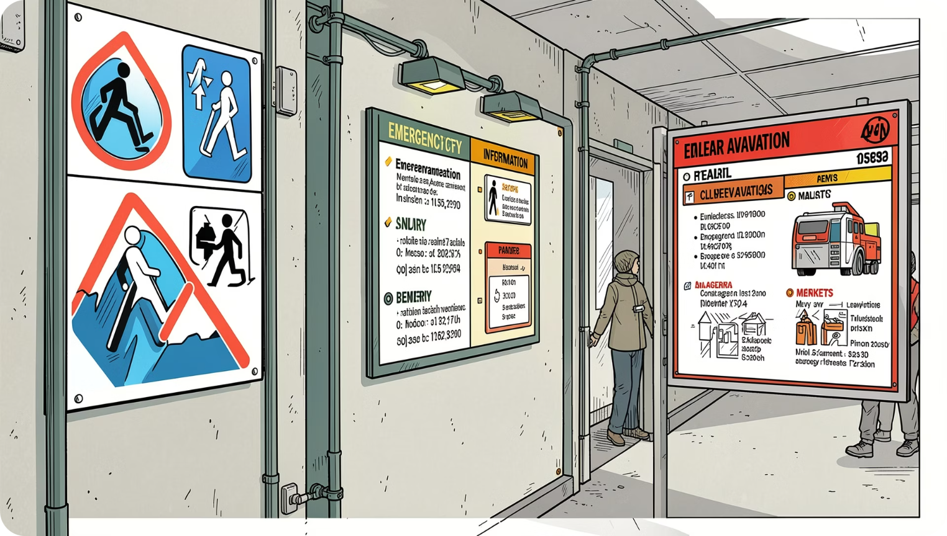
ІНФОРМАЦІЙНА ДОСТУПНІСТЬ
Доступність інформації
Під час надзвичайних ситуацій інформація повинна бути зрозумілою для всіх:
01
Прості та чіткі повідомлення
02
Дублювання текстом та звуком
03
Зрозумілі позначки напрямків евакуації
04
Контрастні таблички
05
Використання міжнародних символів доступності

Slide 7
Як кожен може долучитися?
Кожна людина здатна зробити суспільство більш безбар'єрним:
Не залишати авто на пандусах
Не захаращувати евакуаційні виходи
Допомагати людям під час тривоги
Бути уважними до потреб інших
Навчати дітей повазі та людяності
Підтримувати безпечне та доступне середовище у громаді

Slide 8
Безбар'єрність починається з нас
Справжня безбар'єрність — це коли людина не боїться попросити про допомогу, а суспільство готове її надати. У складний для країни час особливо важливо залишатися людяними, підтримувати одне одного та пам'ятати: доступне середовище потрібне не комусь окремо — воно потрібне кожному з нас.
Пам'ятаймо! Безбар'єрність — це:
Повага
Безпека
Підтримка
Рівні можливості
Людяність
Разом ми створюємо суспільство без бар'єрів.

